Slide 1
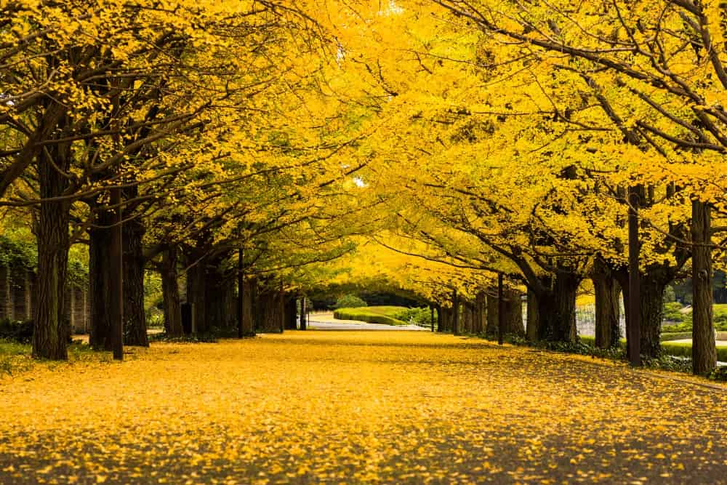
白梅幼稚園 入園説明会 教育の力で未来をつくる
“THE GUIDANCE” VER. 2023
令和4年10月8日(土) 10:00～
於 アインパルラ浦島様 3F会場

